Slide 1

font-icon 的应用
——前端开发部 黄树澄

Slide 2
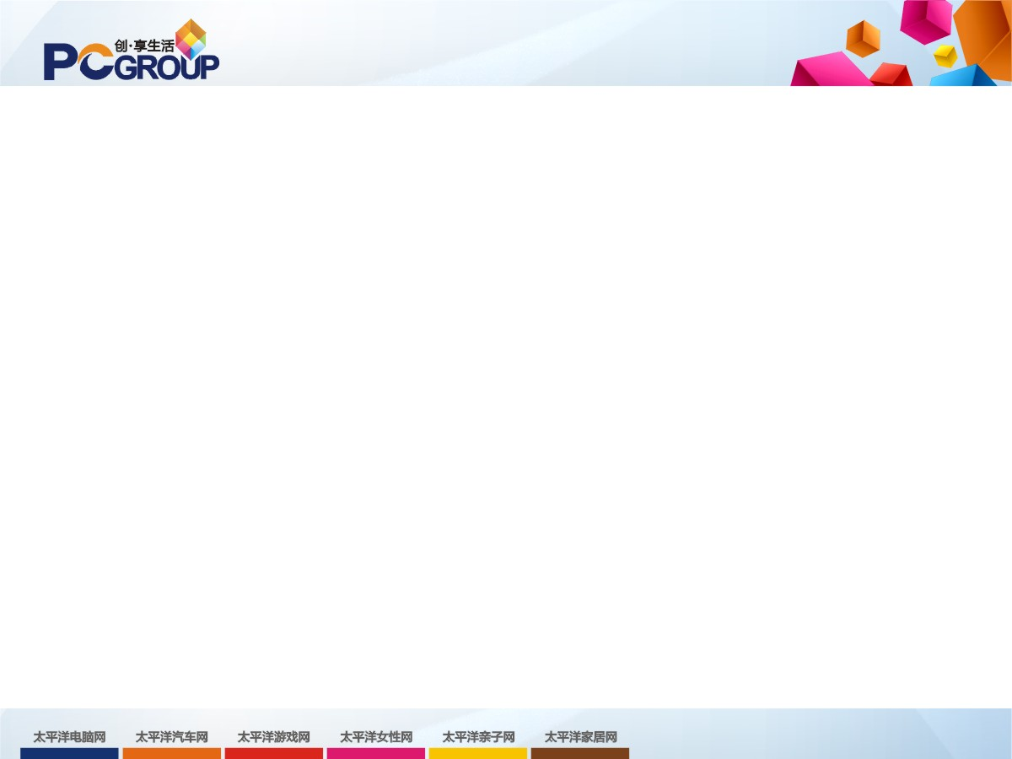
什么是字体图标？
字体图标能解决什么问题？
如何制作字体图标？
如何使用字体图标？
字体图标的优缺点对比
番外：谁在用字体图标

Slide 3
什么是字体图标？
简单来说，看起来是图标，实际上是文字
图标=文字？
是的，文字因为字体的不同而呈现出不同的外观，比如我们常用的宋体，微软雅黑，黑体这些字体：
太平洋网络（宋体）
太平洋网络（微软雅黑）
太平洋网络（黑体）
既然不同字体展示出来的同一文字，效果是完全不同的，那我们就可以利用字体来改变文字的展现方式，让他看起来像一个图标。这就是所谓的字体图标

Slide 4

字体图标能解决什么问题？
一般雪碧图
1.相同形状但颜色不同的图标
2.相同形状但大小不同的图标
3.由于要兼容IE6的半透明，有时还要把图标周围的背景色也一并截下
4.放大后图标变得模糊

Slide 5
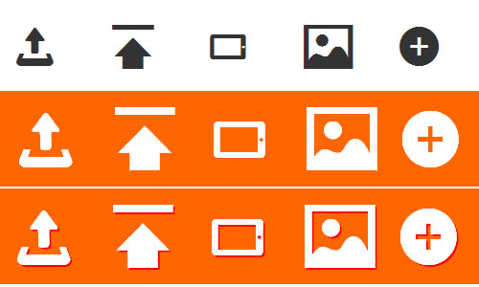
字体图标能解决什么问题？
字体图标
1.随意改变颜色
2.随意改变大小
3.配合css3可以添加透明、变形、阴影等效果
4.兼容IE6
左边是一组字体图标的截图，
第一行和第二行的图标颜色，背景色，大小，可以通过font-size，color，background-color来改变，
第三行加上了text-shadow做阴影效果。

Slide 6
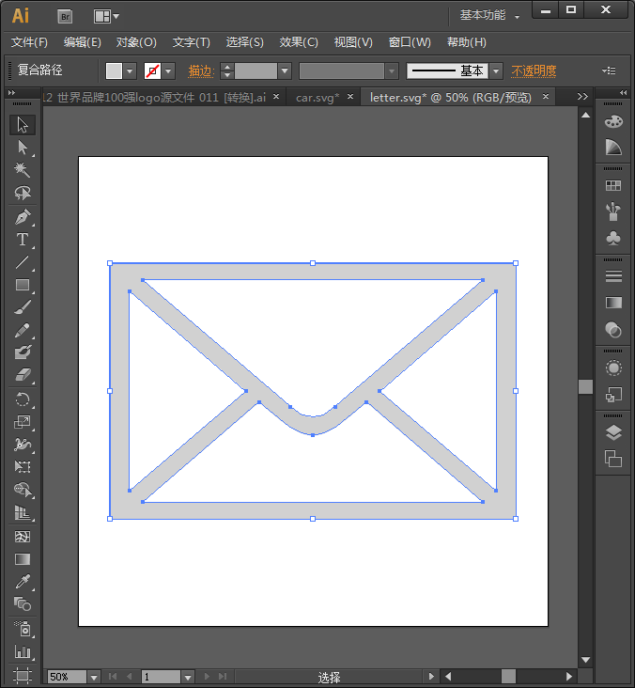
Font-icon制作——SVG制作
PS矢量图
EPS
Adobe Illustrator
删除图像，保留路径
SVG

Slide 7
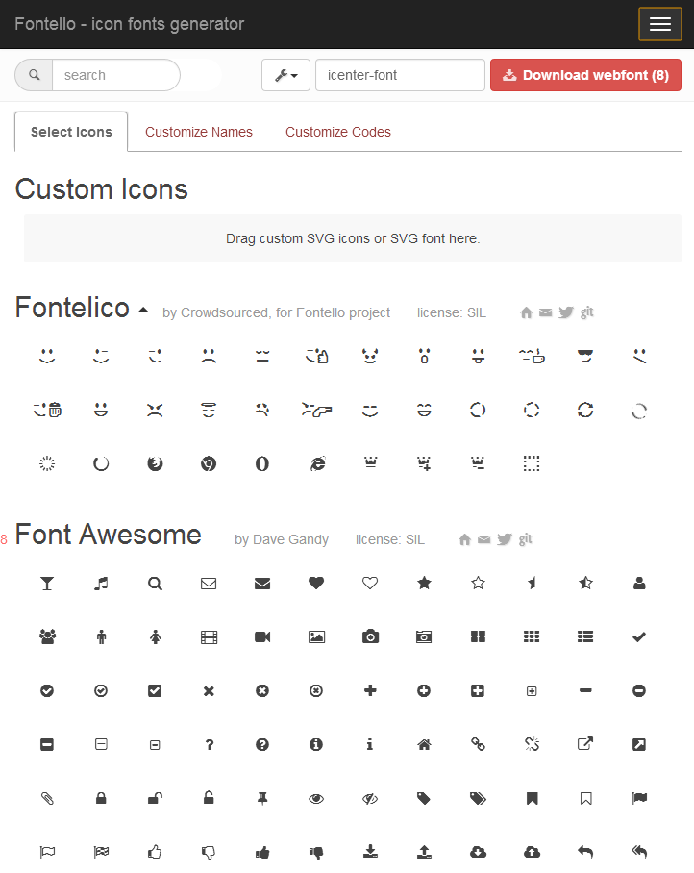
Font-icon技术——字体生成
SVG
http://fontello.com/
选择Icon
Download webfont
字体文件

Slide 8
字体图标的使用：
兼容性问题
因为不同的浏览器对字体格式支持是不一致的，所以需要对不同浏览器提供不同的字体格式做兼容：
一、TureType(.ttf)格式：【IE9+,Firefox3.5+,Chrome4+,Safari3+,Opera10+,iOS Mobile Safari4.2+】；
二、OpenType(.otf)格式：【Firefox3.5+,Chrome4.0+,Safari3.1+,Opera10.0+,iOS Mobile Safari4.2+】；
三、Web Open Font Format(.woff)格式：【IE9+,Firefox3.5+,Chrome6+,Safari3.6+,Opera11.1+】；
四、Embedded Open Type(.eot)格式：.eot字体是IE专用字体,支持这种字体的浏览器有【IE4+】；
五、SVG(.svg)格式：Chrome4+,Safari3.1+,Opera10.0+,iOS Mobile Safari3.2+】。

Slide 9
字体图标的使用：
使用@font-face把自己定义的Web字体嵌入到你的网页中
@font-face {
font-family: 'iconfont';
src: url('iconfont.eot'); /* IE9*/
src: url('iconfont.eot?#iefix') format('embedded-opentype'), /* IE6-IE8 */
url('iconfont.woff') format('woff'), /* chrome、firefox */
url('iconfont.ttf') format('truetype'), /* chrome、firefox、opera、Safari, Android, iOS 4.2+*/
url('iconfont.svg#iconfont') format('svg'); /* iOS 4.1- */
}
.iconfont{
font-family:"iconfont" ;
font-size:16px;
font-style:normal;
-webkit-font-smoothing: antialiased;
-webkit-text-stroke-width: 0.2px;
-moz-osx-font-smoothing: grayscale;
}

Slide 10
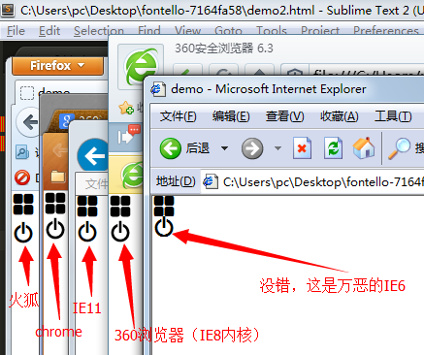

Slide 11
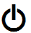



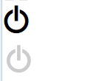



 | chrome | firefox | ie11 | ie6 | 360
Font-icon
PNG

Slide 12
@font-face 的优点
1、应用场景：在多组形状一致但大小、颜色不一的图标重复出现的情况下。
2、可以改变的图标大小和颜色
3、减少图片数量，增加图标复用性
4、免去拼图、定位的工作。
5、IE6完全支持font-icon的透明效果，无需考虑PNG24的半透明、滤镜问题
@font-face 的缺点
1.只能处理单色图标，不能处理多色图标
2.虽然浏览器支持，但是，由于各个浏览器支持的字体format不同，绘制出来的字体图标效果参差不齐。出现锯齿，毛边的现象。
3.在页面中引入无意义的内容
4.编码。
5.最后也是最重要的一点，虽然font-icon能够做很多事情，但是一旦用户设置浏览器禁用网络字体，一切努力全部白搭。

Slide 13
随着font-icon技术越来越成熟，很多网站已经应用并做出了很多自动化工具给开发者使用
著名的bootstrap在升级到3以后的版本已经放弃了图片图标，转而采用了字体图标技术
http://www.iconfont.cn/ 淘宝的矢量图标库工具已经相当成熟了，淘宝和天猫上的很多图标都已经采用了字体图标技术
网易邮箱团队也在6.0版做了字体图标的尝试并公布了非常有用的用户使用数据。

Slide 14
拓展阅读：
图标字体化浅谈： http://isux.tencent.com/icon-font.html
CSS3 @font-face： http://www.w3cplus.com/content/css3-font-face
如何把你的图标转换成web字体：http://www.w3cplus.com/css3/how-to-turn-your-icons-into-a-web-font.html
阿里巴巴矢量图标库的矢量图标应用教程：http://www.iconfont.cn/help/iconuse.html

Slide 15


